Slide 1

Brainstorming Workshop
1 November 2016

Slide 2



Data Preparation
Labels
Manual Labeling
Report
Computer
Active Learning
Academic Documents
Large unindexed
Various types
Various topics
Unstructured
Article
Math
SAR
Science
Outcome-based
Experts / Teachers

Slide 3
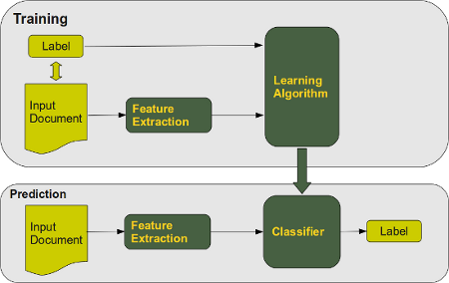
Automatic Document Classification

Slide 4
Academic Documents
Analytic Dashboard / Knowledge Management
Feature
Labels
Textual Raw Data

Slide 5
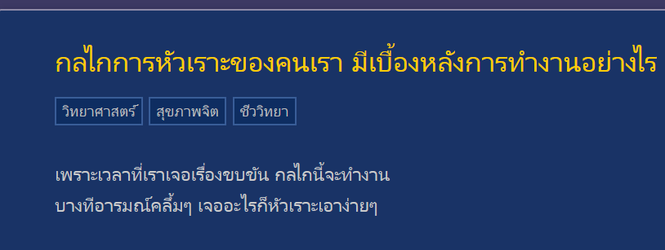
Example – Freeform Tags

Slide 6
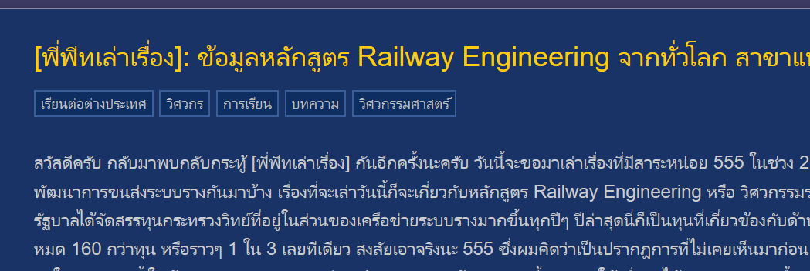
Example – Freeform Tags

Slide 7
ตัวอย่าง Taxonomy หัวข้อ
เอกสาร
ประเภทของเอกสาร
วิชา
แนวทางการสอน
อื่นๆ
คณิตศาสตร์
สังคม
จิตวิทยา
รายงาน
Active-learning
Problem-based
Project-based
ธรรมชาติ
สื่อประสม
บทความในวารสาร
ข่าว

Slide 8
กิจกรรมการระดมสมอง
ช่วงที่ 1: มองภาพรวม
ทีม มจธ อธิบายภาพรวมของระบบ และสิ่งที่ต้องการความช่วยเหลือจากทีมงาน มสส. และคุณครู
ช่วงที่ 2: แบ่งกลุ่มระดมสมอง
แบ่งกลุ่ม 2-3 กลุ่มเพื่อแยกกันเสนอแนวคิด
จัดทำร่าง Taxonomy ในแต่ละกลุ่ม
ช่วงที่ 3: ประสานแนวคิด
แต่ละกลุ่มนำเสนอผลการระดมสมอง
พูดคุยและจัดทำร่าง Taxonomy รวมที่จะใช้เป็นจุดเริ่มต้นของการทำ Labeling

